Slide 1


Physiopathologie des troubles de la vigilance
1er séminaire d’enseignement
Médecine Intensive Réanimation
Janvier 2018
Dr Quentin Maestraggi
Service de Réanimation Médicale et Centre Regional d’Oxygénothérapie Hyperbare
Hôpital de Hautepierre
Strasbourg

Slide 2
Objectifs pédagogiques
Connaitre la définition de la conscience et des troubles de la conscience/vigilance
Connaitre les voies nerveuses impliquées dans l’éveil et la conscience
Comprendre les mécanismes à l’origine de l’inconscience et des troubles de la vigilance
Savoir reconnaitre et évaluer la profondeur d’un trouble de la conscience
Connaitre les implications cliniques en cas de troubles de la conscience/vigilance

Slide 3
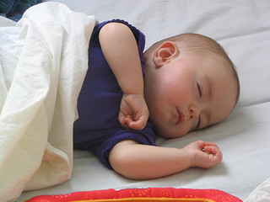
Introduction
La vie est faite de cycles biologiques de durées variables rythmant les grandes fonctions de chaque organe
Le cerveau est le siège de grandes fonctions parmi lesquelles on individualise la vigilance
Le cycle physiologique de la vigilance est le nycthémère

Slide 4
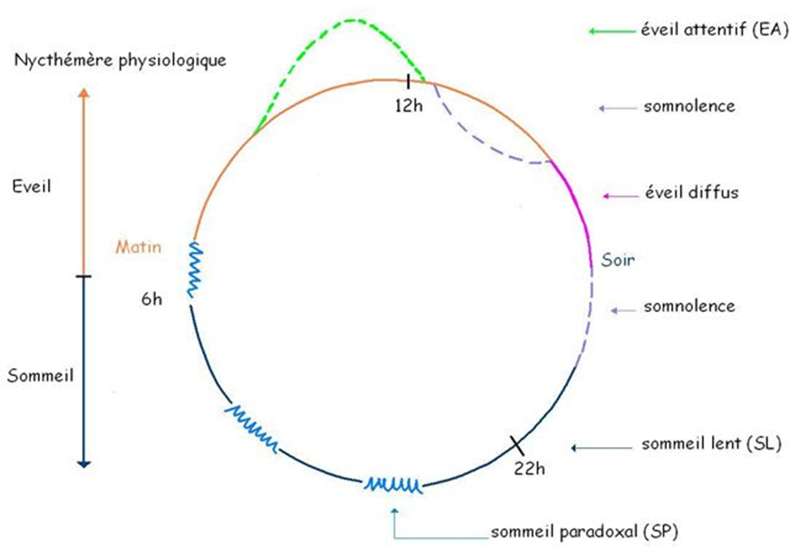
Définitions
Conscience = ensemble des activités cognitives qui permettent d’attribuer une signification et de répondre de façon approprié aux stimulations sensitives et sensorielles
La conscience nécessite un état d’éveil ou de vigilance normal
L’état d’éveil est interrompu de manière cyclique par le sommeil
Variations physiologiques
de l’état de vigilance
durant le nycthémère

Slide 5
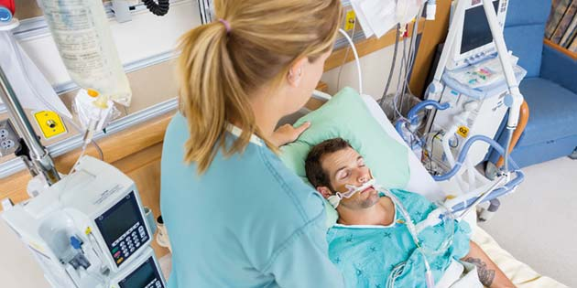
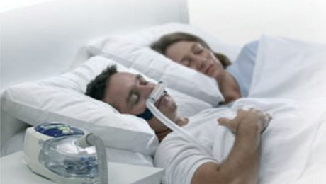
Définitions
Les troubles de l’éveil constituent des urgences médicales fréquentes en clinique à l’occasion d’épisodes d’agitation et de confusion, voire de coma
Les troubles du sommeil sont du ressort de spécialistes : on les détecte à la suite de manifestations fonctionnelles (sommeil non réparateur), plus rarement d’hypersomnies rapportées par des témoins.

Slide 6
Définitions
Troubles de la conscience
Confusion : état au cours duquel les contenus psychiques se confondent, à l’origine de troubles de l’attention, de la mémoire, de la réflexion, de l’orientation temporo spatiale
Obnubilation : altération de l’attention et de la concentration avec difficultés de contact et de communication
Etat stuporeux : état caractérisé par une suspension de toute activité physique et psychique
Coma : abolition de l’éveil cortical et comportemental non réversible sous l’influence de stimulation

Slide 7
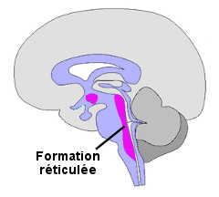
Structures anatomiques impliquées dans le contrôle de la vigilance
Cortex
Thalamus
Hypothalamus
Tronc cérébral et la formation réticulaire activatrice ascendante
« L’activité tonique de la formation
réticulaire entretient l’état de veille »

Slide 8
La formation réticulaire
Partie centrale de la substance grise du tronc cérébral
Fonction diverses :
  Contrôle cardiovasculaire et respiratoire
  Régulation de la veille et du sommeil
  Contrôle de la motricité
Elle comprend 2 systèmes sur le plan fonctionnel :
Un système polysynaptique réticulaire « ascendant » (SRAA) jouant
un rôle dans les phénomène de veille, sommeil et attention
Un système polysynaptique réticulaire « descendant » jouant un rôle dans
le contrôle du tonus musculaire et des reflexes

Slide 9
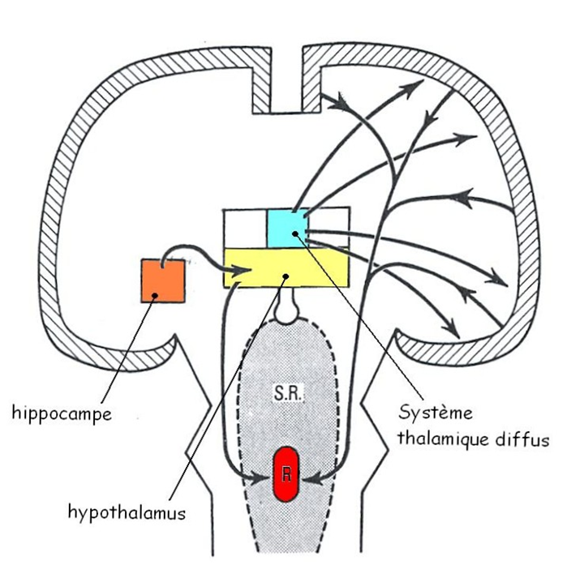
Schéma système réticulaire ascendant
(coupe frontale)
Afférences et efférences
corticales
Système limbique
et schéma personnel
Afférences et efférences
médullaire et des paires crâniennes

Slide 11
Substance réticulaire
Régulation
Activateurs (+)
  Faisceau PSRT
  Voies trigéminales (V)
  Influx somesthésiques de toutes origines
  Influx corticaux
  Stimulations biochimiques (PaCO2 élevée, hypoxie modérée)
  Médicamenteux (amphétamines, norépinéphrine)

Slide 12
Substance réticulaire
Régulation
Inhibiteurs (-)
  Biochimiques endogènes (hypoxie profonde, « orages » biochimiques et électriques de l’épilepsie…)
  Médicaments (barbituriques, somnifères,…)
  Conditions physiopathologiques (sections mécaniques, interruptions ischémiques, lésions inflammatoires ou non de voisinage…)
  HTA sévère ou prolongée (encéphalopathie)

Slide 13
Comment se retrouve t’on dans le coma ?
Atteinte bilatérale
des hémisphères cérébraux
Atteinte du SRAA
Lésion focale
Lésion diffuse
Structurelle ou non structurelle

Slide 14
Focales
Structurelles | Abcès cérébral Tumeur cérébrale Traumatisme cranien Hydrocéphalie aigue Hémorragie intra parenchymateuse Hémorragie méningé Infarctus ou hémorragie de la partie supérieur du tronc cérébral
Non structurelles | Crise épiléptique et état post critique
Diffuses
Troubles métaboliques et endocrininens | Acidocétose diabétique Encephalopathie hépatique Hypercalcémie Hypercapnie Hyperglycémie Hypernatrémie Hypoglycémie Hyponatrémie Hypoxie Hypothyroïdie Urémie Encephalopathie de Wernicke
Infections | Encéphalite Méningite Sepsis
Autres troubles | Lésions axonales diffuses Encéphalopathie hypertensive Hyperthermie ou hypothermie
Pharmacologiques | Alcool Stimulants du SNC Sédatifs Hypnotiques
Toxiques | Monoxyde de carbone

Slide 15
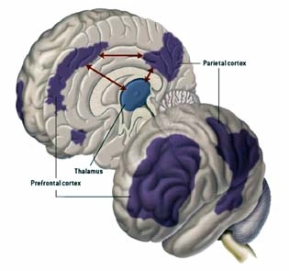
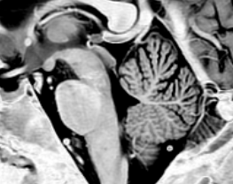
Cas particuliers d’atteintes lésionnelles
Etat végétatif :
Lésion connexions corticales et thalamo-corticales
Locked in syndrome : vigilance normale
Lésion ventrale du pont et/ou
dé-efférentation motrice

Slide 16

Quelques mots du sommeil…
Processus actif qui correspond à une suspension physiologique d’activité au niveau du SRAA et à son remplacement par une autre activité qui prends naissance dans des structures anatomiques différentes
Sommeil à ondes lentes
Non REM-sleep
Sommeil à activité rapide
Sommeil paradoxal
REM-sleep

Slide 17
Sommeil à ondes lentes | Sommeil à activité rapide
Succédant à l’état de veille 70 à 80% de la durée du sommeil | Succédant à une phase de SL par cycle de 10 à 15 min 20 à 30% de la durée du sommeil
Stade I (SL léger): endormissement, ralentissement du rythme EEG de base Stade II (SL léger) : fuseau de 12 à 14Hz et d’ondes lentes isolées de grande amplitude Stade III et IV ( SL profond) : Ondes lentes de grandes amplitudes en proportion croissante | Activité rapide de bas voltage contrastant avec une total atonie musculaire Mouvement rapides des yeux Période des rêves
Système sérotoninergique des noyaux du raphé dans la réticulé bubopontine Cortex cérébral | Neurones situés au niveau du bulbe (noyau magnocellulaire) et du pont tegmentum latérodorsal) Structures riche en cathécholamines

Slide 18
Evaluation de la profondeur du coma
Score de Glasgow-Score de Liège
Score de
Glasgow
/15
Score de
Glasgow-Liège
/20
Born JD et al. 1982

Slide 19
Eléments sémiologiques importants+++
L’examen des yeux
Les paupières
Paupières fermées au cours du coma
Occlusion incomplète = lésion du VII
Clignement spontanée = activité fonctionelle résiduelle de la réticulée du tronc cérébral
Conservation du clignement à la menace = activité corticale
Réflexe cochléo-palpébrale = protubérance, VII et VIII
Réflexe naso-palpébrale = protubérance, VII et V
Réflexe cornéen = protubérance, VII et V

Slide 20
Les pupilles
Pupilles punctiformes = opiacés
Pupilles intermédiaires symétriques réactives = atteinte du
mésencéphale
Mydriase unilatérale aréflexique = atteinte du III,
engagement temporal
Myosis réactif = lésion du diencéphale
Pupilles intermédiaires symétriques aréactives = lésion tectale,
Hypothermie profonde, barbituriques, atropinique
Myosis serré = opiacés, atteinte protubérantielle
Mydriase bilatérale aréactive = Anoxie, barbiturique, substance
atropinique

Slide 21
Résumé des modifications pupillaires au cours des comas toxiques ou pharmacologiques
 | Opiacés Phénothiazines sédatives Anticholinestérasiques : Organophosphoré Carbamates
 | Antidépresseurs polycycliques ISRS Cocaïne Amphétamines Sympathicomimétiques Antiparkinsoniens Carbamazépines Chloralose Hydroxyzine Atropine Méthanol Cannabis

Slide 22
Motilité oculaire extrinsèque
Position des globes oculaires
Perte du parrallèlisme dans le plan horizontal = paralysie du III ou du VI
Perte du parrallèlisme dans le plan vertical (« skew deviation ») = lésion du tronc de niveau variable
Déviation conjugué des yeux
Du coté opposé à une hémiplégie = lésion hémisphérique homolatérale à la déviation
Du coté hémiplégique = lésion protubérantielle controlatérale à la déviation
Mouvements spontanée
Errance occulaire = preuve de l’organicité du trouble de la vigilance, intégrité de la protubérance, du VI, du III et de la bandelette longitudinale postérieure
Bobbing occulaire = Lésions protubérantielle
Opsoclonies = lésion encéphalitique du tronc cérébral ou du cervelet

Slide 23
Les principaux axes de la prise en charge initiale
Transfert en service de réanimation
Prise en charge symptomatique/non spécifique
  Gestion des voies aériennes/oxygénation
  ACSOS
Bilan étiologique
  Examen clinique+++
  Troubles métaboliques (Na, Ca, glycémie, Urée, Ammoniémie…)
  Toxiques
  Imagerie cérébrale adaptée à la question posée+++
  EEG
  Examen du LCR
Traitement spécifique si disponible
  Avis spécialisé+++

Slide 24
Conclusion
Les troubles de la vigilance sont un motif très fréquent d’admission en réanimation
Les troubles du sommeil en réanimation sont une problématique d’intérêt grandissante
Les connaissances neuro anatomique et physiopathologique sont un pré requis indispensable à la prise en charge étiologique et thérapeutique des comas
L’état de veille implique le système réticulaire activateur ascendant
Les troubles de la vigilance témoignent d’une atteinte corticale diffuse et/ou thalamique et/ou de la réticulée activatrice

Slide 25
Sources
Neurologie, 12ème édition, J Cambier, Edition MASSON.
Sémiologie Médicale, L Guillevin, Editions Médecine-Sciences FLAMMARION
Manuel de Toxicologie en Réanimation, B Megarbane, SRLF, Edition ELSEVIER MASSON
Réanimation, G Offenstadt, CNER, Edition ELSEVIER MASSON

